Slide 1
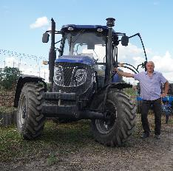
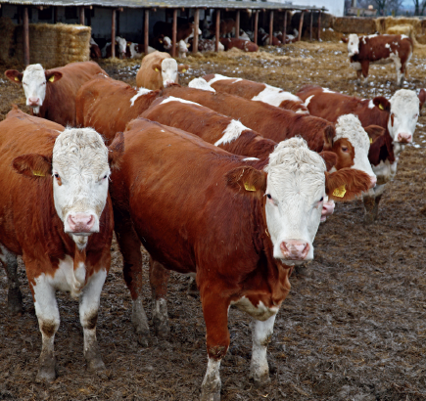
100 грантів
по 5 000 євро
від EU4Business
для мікробізнесу
March 2024

Slide 2
Коротка інформація про Програму «Грант від EU4Business для мікробізнесу – Фаза II»
Програма
«EU4Business: відновлення, конкурентоспроможність та інтернаціоналізація МСП»
за підтримки Уряду Німеччини та Європейського Союзу
мікрогранти
мікрогранти
Банки-партнери
мікрогранти
Метою Програми є підтримка відновлення та стійкості мікропідпри-ємств (МП) у деокупованих та постраждалих від війни регіонах України шляхом надання 100 підприємцям мікрогрантів у розмірі 5000 євро
Програма реалізовуватиметься Фондом розвитку підприємництва через банки-партнери – Ощадбанк та Приватбанк

Slide 3
Який мікропідприємець може отримати Грант від EU4Business для мікробізнесу?
Річний дохід
не більше
2 млн євро
Кількість працівників не більше
10 осіб
Дозволені всі види економічної діяльності
з фокусом на переробну промисловість
Подав 1 (одну) заяву від групи пов'язаних контрагентів, учасники якої ФОП
Здійснює діяльність починаючи
з 01.02.2021
або раніше
1
Прийнятний підприємець
Відсутня податкова заборго-ваність
Не входить до групи пов’яза-них контраген-тів, учасники якої юридичні особи
Не отримував міжнародні гранти з 01.02.2022

Slide 4
Механізм реалізації Програми
IT Платформа
Банки-партнери
1. Подача заяви
1
Надання інформації про:
- використання коштів гранту
- рівень постраждалості від фізичних руйнувань та падіння річного доходу
- кількість робочих місць, створених та збережених
On-line аналіз:
- ділової репутації
- кредитної історії
- зв'язки з юридичними особами
2
START
Інвестиції
2. Автоматичне рейтингування та визначення переможців
11
3
7
Off-line аналіз:
4
- фінансових показників
Підприємець
- використання гранту
- податкового боргу
6
- пов'язаних ФОП
10
5
Обладнання, послуги
Відкриття рахунку
Укладення грантової угоди
Постачальник
9
Сплата Платежу І гранту (70%)
8
Підтвердження використання
Сплата Платежу ІІ гранту (30%)
12
Підтвердження використання

Slide 5
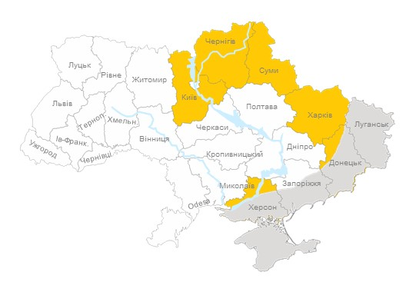
Критерії рейтингування підприємців за Програмою
Критерій 1.
Рівень постраждалості підприємства
Критерій 2.
Вид економічної діяльності підприємства
Критерій 3.
Якість використання коштів гранту
Критерій 4.
Знаходження підприємства на деокупованих територіях
Критерій враховує:
ступінь пошкодження/знищення приміщень або майна підприємства, що має бути підтверджено фото
рівень зниження річного доходу підприємства
Критерій визначає пріоритетність підприємства за видом діяльності
Критерій надає перевагу інвестиційним грантам
Підприємці з деокупованих областей будуть мати вищий пріоритет для участі у Програмі
Переробка агропродукції
1,5 бал
Придбання обладнання
1 бал
1 бал
Переробна промисловість
1,0
Ремонт підприємств
0,75
Охорона здоров'я
0,8
Придбання матеріалів та сировини
Освіта
0,7
0,5
Критерій 5.
Соціальна відповідальність підприємства
Послуги
0,6
Підприємства, на яких зайняті ветерани або особи з обмеженим можливостями, матимуть вищий рейтинг:
Виплата зарплат (3 працівникам)
Будівництво
0,4
0,5
Готелі та ресторани
Ветерани з офіційним статусом починаючи з 2014 року
1 бал
0,4
Оренда приміщень
0,3
Перевага надаватиметься підпри-ємцям, які зазнали найбільших збитків під час бойових дій або падіння річного доходу
Транспорт
0,3
Інші господарські витрати
Особи з обмеженими можливостями
1 бал
Торгівля
0,2
0,2

Slide 6
Дякуємо за Вашу увагу!
https://microgrants.bdf.gov.ua

